Slide 1
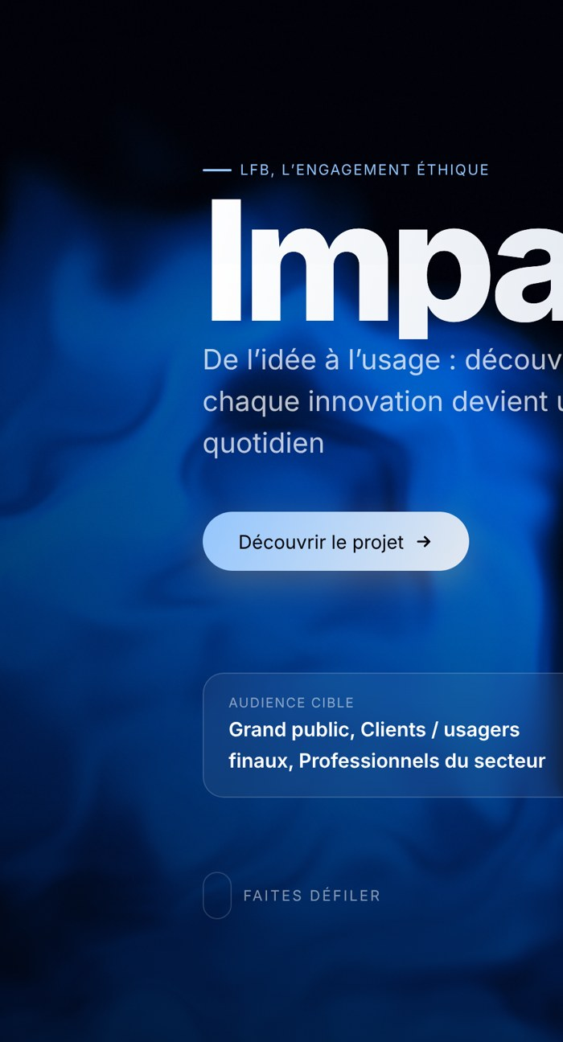
Project Navigator
Manuel du chef de projet
Guide complet d’utilisation · Octobre 2026

Slide 2
Comment utiliser ce manuel
← Sommaire
Ce manuel suit la vie d’un projet, de la première connexion au lancement. Il se lit dans l’ordre la première fois, puis se consulte au besoin.
1
2
3
Trouver une page
Lire une capture
Chercher une action
Le sommaire et chaque intercalaire de partie sont cliquables : un clic sur un titre ouvre la page. Le lien « ← Sommaire », en haut à droite de chaque page, ramène au sommaire.
Les pastilles rouges numérotées sur les captures renvoient à la légende de la même couleur, à côté de l’image : ① sur la capture = ① dans le texte.
L’annexe « Je veux… » liste les gestes courants avec l’endroit où cliquer et la page qui les détaille. Les statuts et badges sont expliqués dans l’annexe dédiée.
Les libellés entre « guillemets » sont ceux affichés à l’écran : cherchez exactement ce texte.

Slide 3
Sommaire
Prendre en main l’outil
5
Les enjeux et la soumission
31
Décrire son projet
13
Après la soumission
39
La vitrine du projet
20
Inspiration et aide
48
Présenter et recueillir des avis
26
Annexes
52
Cliquez sur une partie pour l’ouvrir.

Slide 4
Le parcours d’un projet en un coup d’œil
← Sommaire
1
2
3
4
5
6
7
8
Créer
Mettre en récit
Faire relire
Comprendre
Soumettre
Échanger
Faire évoluer
Lancer
Répondre au questionnaire
Construire la vitrine
Partager, recueillir des post-its
Lire les enjeux du projet
Avis préliminaire ou validation
Répondre aux experts
Modifier, envoyer la mise à jour
Confirmation finale, lancement
Ce qu’il faut retenir
Vous pouvez consulter la compliance avant que le projet soit terminé : c’est le rôle de l’avis préliminaire.
Un projet soumis reste modifiable : seules les équipes concernées par vos changements sont prévenues.

Slide 5
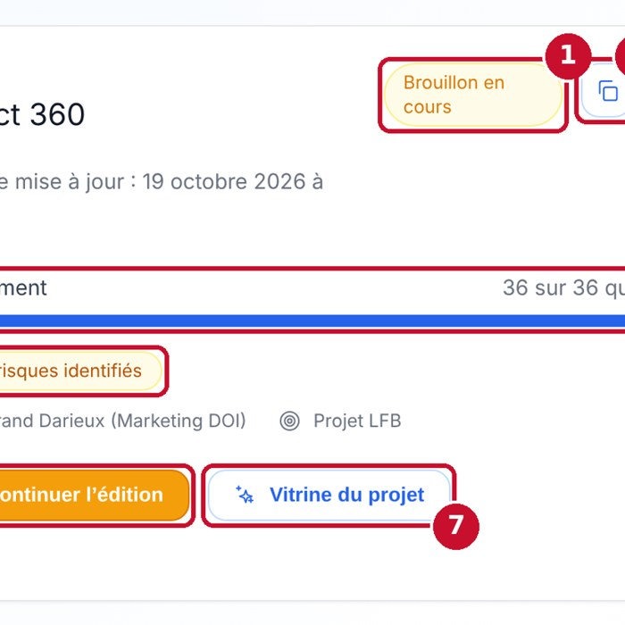
Prendre en main l’outil
← Sommaire
1
Dans cette partie
Première connexion
6
L’écran d’accueil
7
Lire une carte projet
8
Projets partagés et duplication
9
La corbeille
10
« Mon équipe » (managers)
11
Mon profil
12

Slide 6
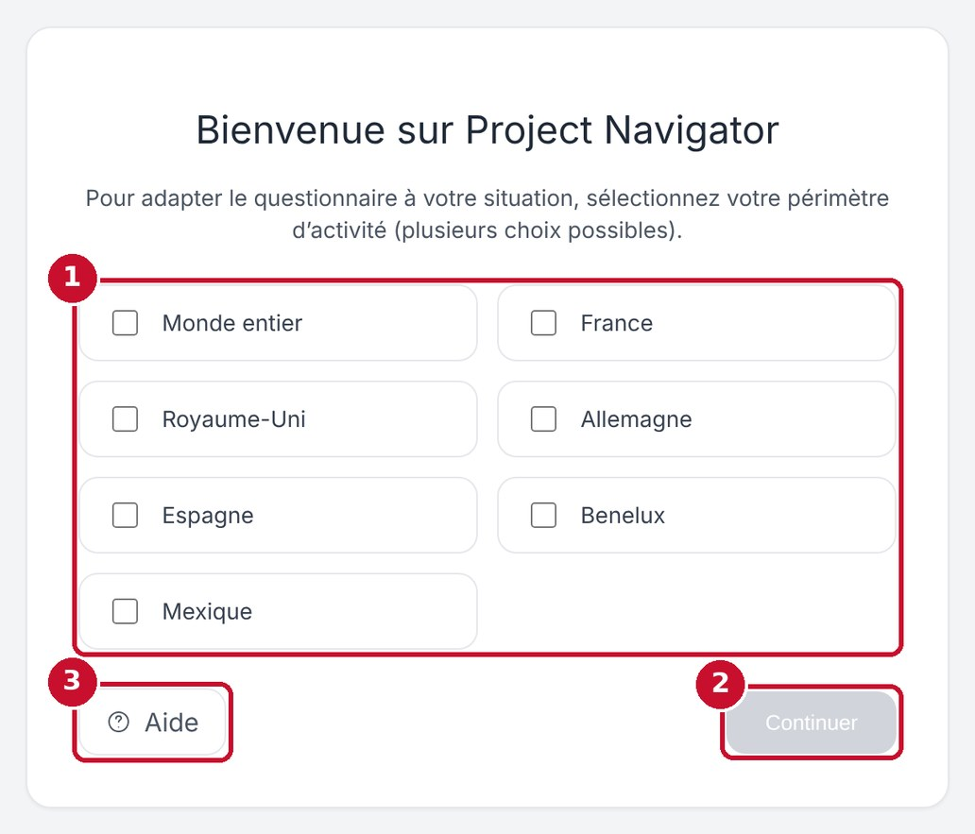
Première connexion
← Sommaire
1
Votre périmètre d’activité. Cochez les pays ou zones sur lesquels vous travaillez (plusieurs choix possibles). Il adapte les questions qui vous seront posées.
2
« Continuer » devient actif dès qu’un périmètre est coché.
3
« Aide » ouvre la foire aux questions dans l’application.
À savoir
L’écran suivant propose une visite guidée : « Démarrer la visite guidée » ou « Non merci, je découvrirai seul(e) ». Elle reste disponible ensuite via « Guide interactif » (partie 7).

Slide 7
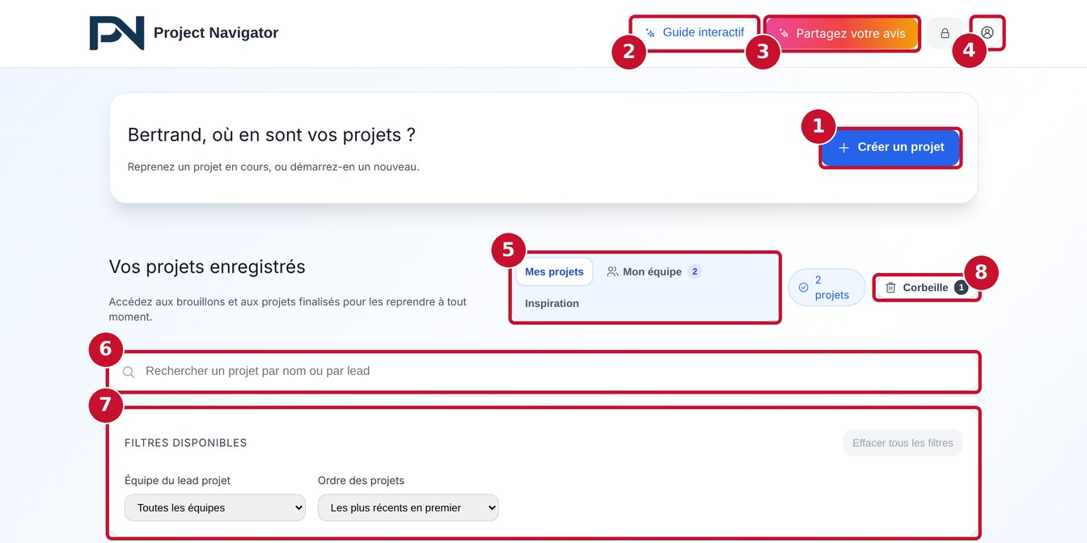
L’écran d’accueil
← Sommaire
1
« Créer un projet » lance le questionnaire d’un nouveau projet.
2
« Guide interactif » relance une visite guidée à tout moment.
3
« Partagez votre avis » pour faire remonter une remarque sur l’outil.
4
« Mon profil » : périmètre d’activité et langue.
5
Onglets « Mes projets », « Mon équipe » (managers) et « Inspiration ».
6
Recherche par nom de projet ou par lead.
7
Filtres : équipe du lead, ordre d’affichage.
8
« Corbeille » : vos projets supprimés.

Slide 8
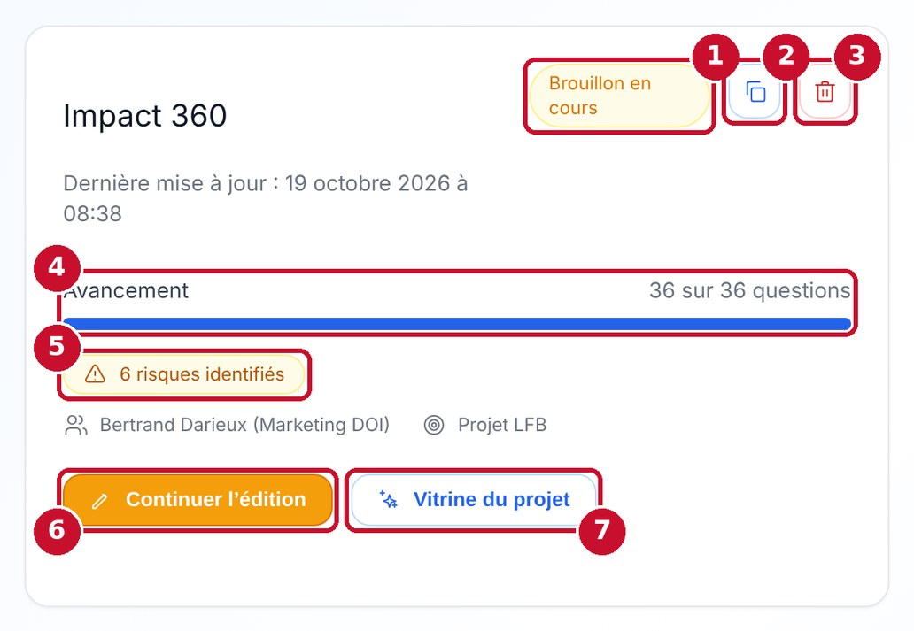
Lire une carte projet
← Sommaire
1
Statut du projet : « Brouillon en cours », puis badge de validation une fois soumis.
2
Dupliquer crée une copie en brouillon, en haut de votre liste.
3
Supprimer : met le projet à la corbeille, d’où il peut être restauré.
4
« Avancement » : questions obligatoires renseignées sur le total.
5
Risques identifiés d’après vos réponses actuelles.
6
« Continuer l’édition » reprend le questionnaire où vous l’aviez laissé.
7
« Vitrine du projet » ouvre la présentation du projet (partie 3).

Slide 9
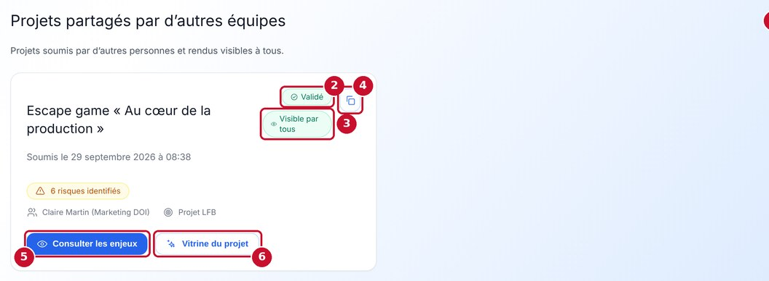
Projets partagés et duplication
← Sommaire
1
« Projets partagés par d’autres équipes » : projets soumis par d’autres et rendus visibles à tous.
2
Badge de validation de ce projet (voir l’annexe des statuts).
3
« Visible par tous » indique un projet partagé à toute l’organisation.
4
Dupliquer pour repartir de ce projet sous votre nom.
5
« Consulter les enjeux » en lecture seule.
6
« Vitrine du projet » pour découvrir sa présentation.
Ce que copie la duplication
La copie reprend toutes les réponses et vous désigne comme lead. Elle ne reprend pas les avis des experts, les post-its ni la visibilité « Visible par tous » : c’est un nouveau projet à évaluer.

Slide 10
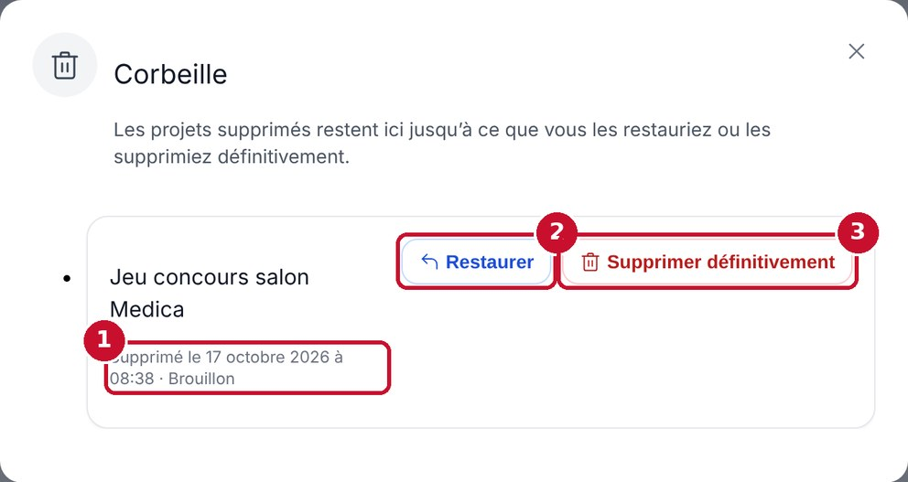
La corbeille : restaurer un projet supprimé
← Sommaire
1
Date de suppression et statut du projet au moment de la suppression.
2
« Restaurer » remet le projet exactement où il était, avec son statut.
3
« Supprimer définitivement » : efface vraiment le projet, tant qu’aucun expert n’a répondu.
Ce qu’il faut savoir
Supprimer un projet depuis sa carte (icône corbeille) le met ici : les experts ne le voient plus dans leurs files et aucune notification n’est envoyée.
Si un expert a déjà répondu ou donné un avis, « Supprimer définitivement » le retire de votre corbeille mais il reste visible des experts sollicités.

Slide 11
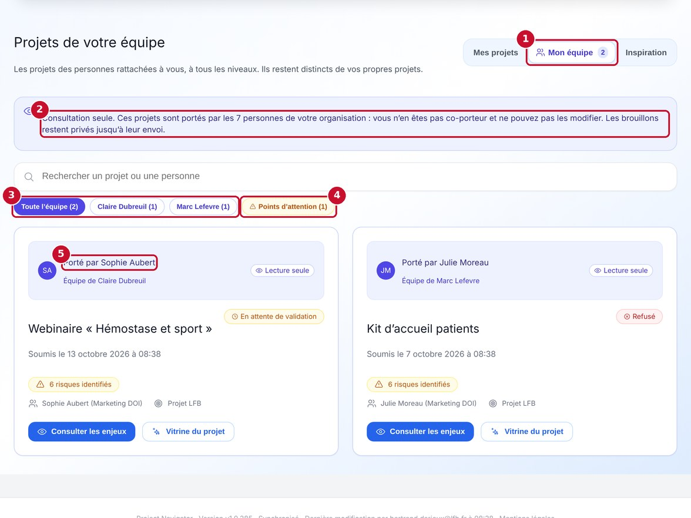
« Mon équipe » : vue manager
← Sommaire
1
« Mon équipe » : onglet visible seulement si des personnes vous sont rattachées dans l’organigramme.
2
Consultation seule : vous ne pouvez pas modifier ces projets.
3
Sous-équipes : un filtre par collaborateur direct (et son équipe).
4
« Points d’attention » : avis défavorable, avis à revoir, lancement sans confirmation finale.
5
« Porté par » : le porteur du projet et son rattachement.
Les brouillons restent privés jusqu’à leur envoi, sauf si un administrateur a choisi de les montrer aux managers.

Slide 12
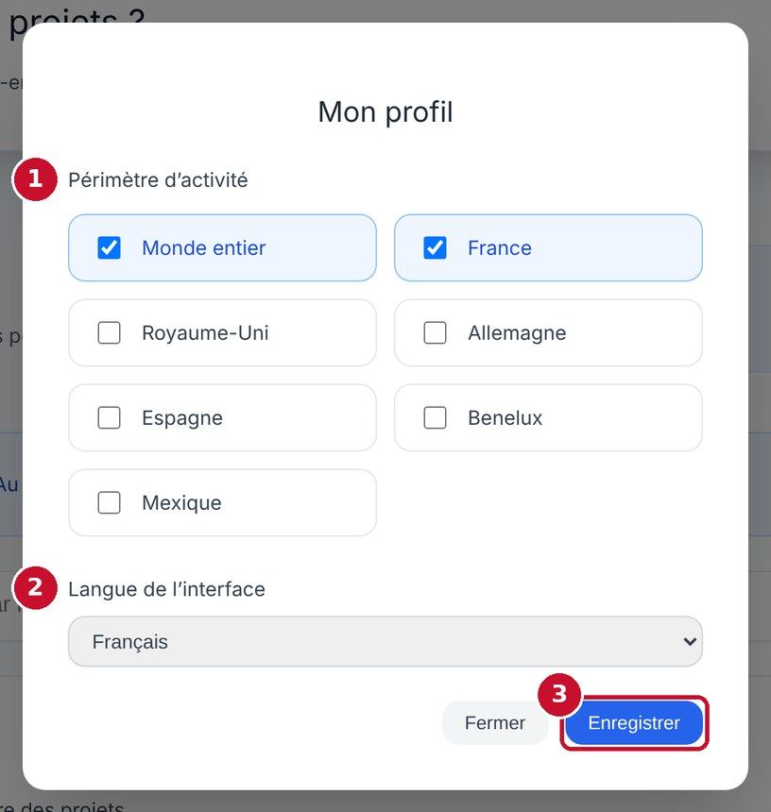
Mon profil : périmètre et langue
← Sommaire
1
Périmètre d’activité : modifiable à tout moment, il change les questions qui vous sont posées et les règles qui s’appliquent.
2
Langue de l’interface : français, anglais, allemand ou espagnol. La langue choisie ici l’emporte sur celle de SharePoint.
3
« Enregistrer » pour appliquer vos changements.
À savoir
Accès : icône ronde en haut à droite de l’accueil. Si vous êtes contact d’une équipe experte, la fenêtre propose aussi vos absences et suppléances.

Slide 13
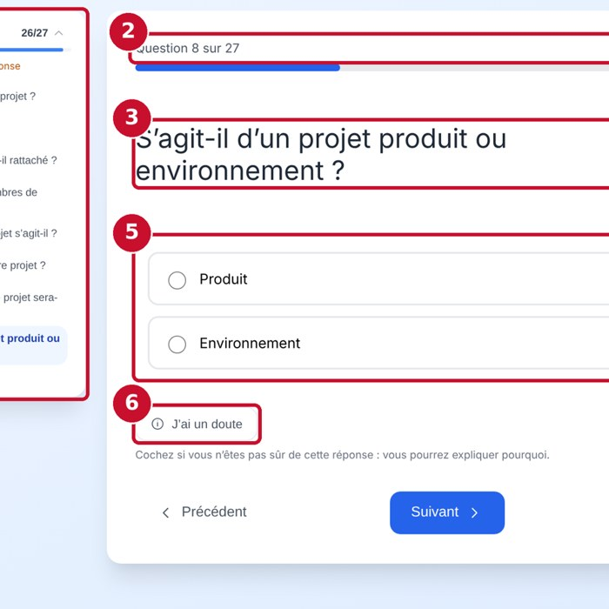
Décrire son projet
← Sommaire
2
Dans cette partie
Créer un projet : le questionnaire
14
Comprendre une question
15
« J’ai un doute »
16
Les types de réponses
17
Questions obligatoires
18
Bon à savoir
19

Slide 14
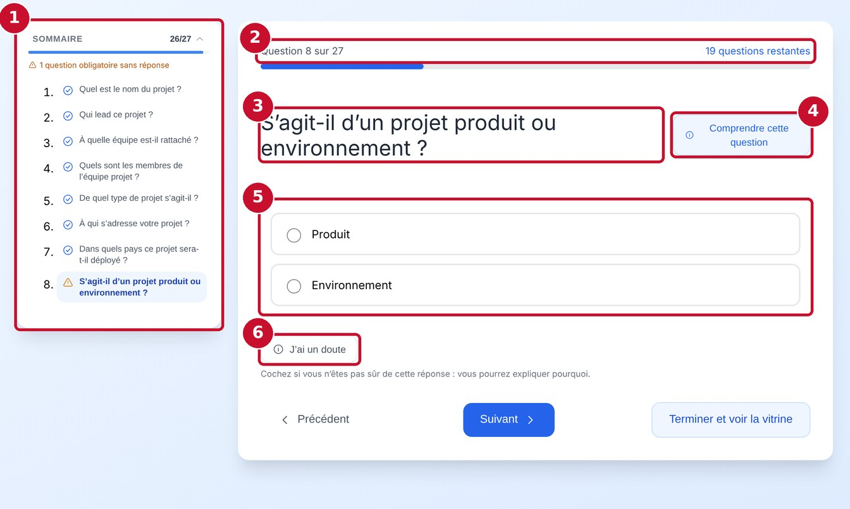
Créer un projet : le questionnaire
← Sommaire
1
Sommaire : toutes les questions, leur état, accès direct à chacune.
2
Progression : question en cours et questions restantes.
3
La question à laquelle répondre.
4
« Comprendre cette question » ouvre l’aide, quand elle existe.
5
Votre réponse.
6
« J’ai un doute » si la réponse est incertaine.
En bas de la question : « Précédent », « Suivant » et « Terminer et voir la vitrine ».

Slide 15
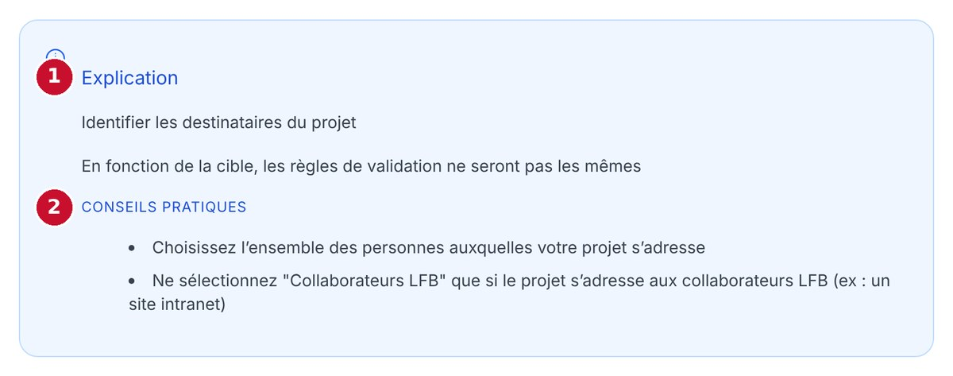
Comprendre une question
← Sommaire
1
« Explication » : à quoi sert la question.
2
« Conseils pratiques » pour bien répondre.
À savoir
Le bouton « Comprendre cette question » n’apparaît que sur les questions pour lesquelles une aide a été rédigée. Le questionnaire est adaptatif : certaines questions n’apparaissent qu’en fonction de vos réponses et de votre périmètre d’activité. Changer une réponse peut donc faire apparaître ou disparaître des questions plus loin.

Slide 16
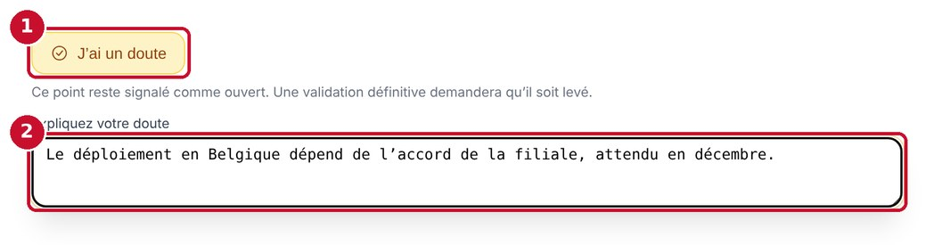
« J’ai un doute » : répondre sans être sûr
← Sommaire
Ce que change un doute
Le point reste signalé comme ouvert, dans le questionnaire et dans les enjeux du projet.
Il n’empêche pas de demander un avis préliminaire.
1
« J’ai un doute » signale que la réponse donnée n’est pas définitive.
Il bloque la demande de validation : chaque doute doit être levé avant.
2
« Expliquez votre doute » : précisez ce qui manque pour trancher.
Il est proposé sur les questions à choix, les nombres et les dates, pas sur les champs de texte libre.

Slide 17
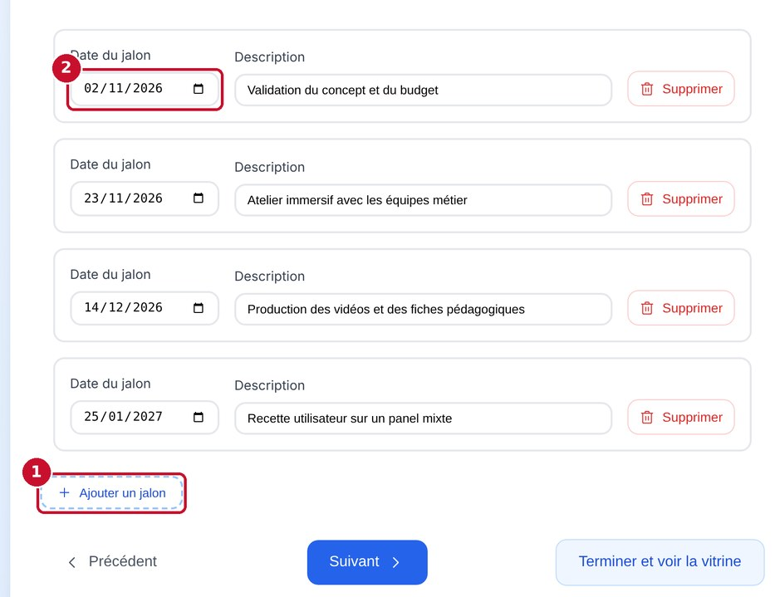
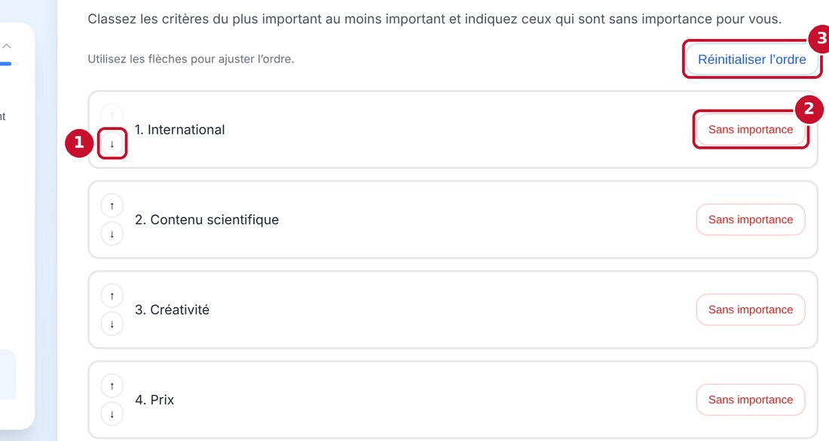
Les différents types de réponses
← Sommaire
① flèches pour ordonner ② « Sans importance » ③ « Réinitialiser l’ordre »
① « Ajouter un jalon » ② date du jalon : les jalons datés se rangent seuls par ordre chronologique.
Choix unique ou multiple, avec parfois des sous-options à préciser.
Texte riche : gras, listes, liens cliquables.
Fichier : un ou plusieurs documents de référence.

Slide 18
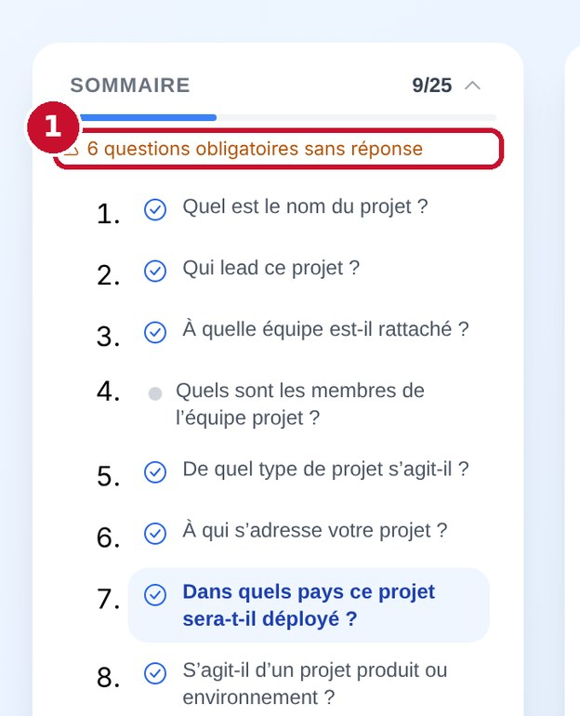
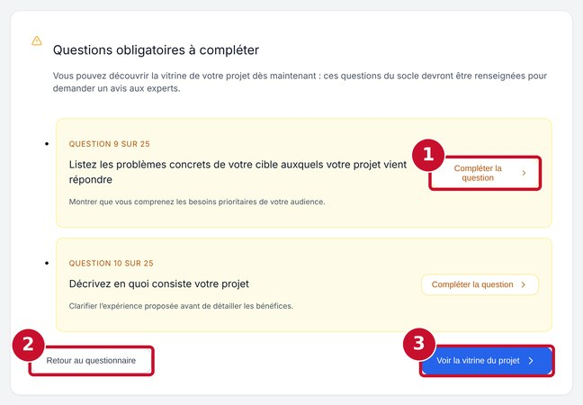
Les questions obligatoires
← Sommaire
1
Compteur du sommaire : questions obligatoires sans réponse.
2
« Compléter la question » mène directement à la question.
3
« Retour au questionnaire »
4
« Voir la vitrine du projet » : vous pouvez continuer sans tout remplir.
À savoir
Cet écran n’apparaît que s’il manque une question du socle : celles exigées dès l’avis préliminaire. Les autres questions obligatoires seront exigées pour l’avis technique et la validation.

Slide 19
Bon à savoir sur le questionnaire
← Sommaire
Sauvegarde continue
Fin du questionnaire
Accès hors ligne
Chaque réponse est enregistrée immédiatement : il n’y a pas de bouton « Enregistrer ». Un projet non terminé reste en « Brouillon en cours » sur l’accueil.
« Terminer et voir la vitrine » (ou « Voir la vitrine du projet » à la dernière question) mène à la vitrine, pas au rapport : l’outil vous invite d’abord à mettre votre projet en récit.
Si la connexion tombe, un bandeau le signale : vos modifications restent sur votre ordinateur et partent dès le retour de la connexion.
Pour certains types de projet, la vitrine n’est pas proposée : la fin du questionnaire mène alors directement aux enjeux du projet.

Slide 20
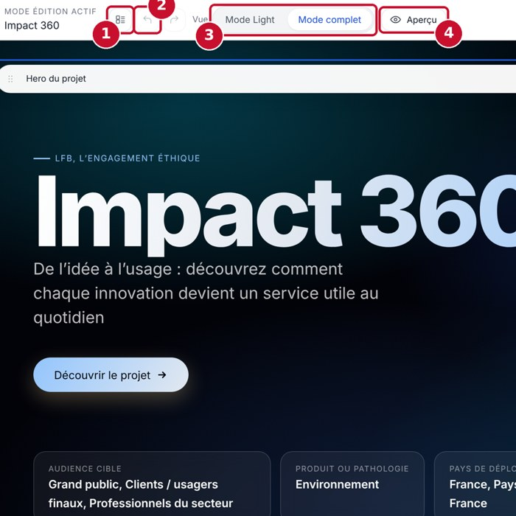
La vitrine du projet
← Sommaire
3
Dans cette partie
Découvrir la vitrine
21
Le mode édition
22
Ajouter une section
23
Régler une section
24
Aperçu et publication
25

Slide 21
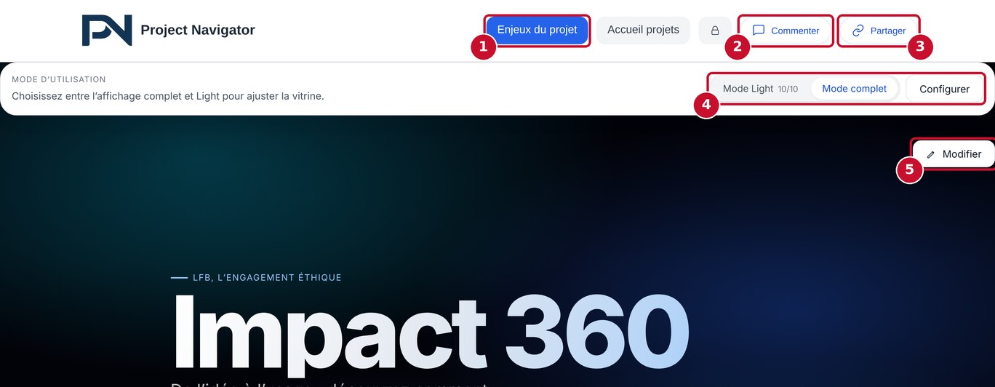
Découvrir la vitrine
← Sommaire
1
« Enjeux du projet » : la vision compliance du même projet.
2
« Commenter » : poser et lire des post-its (partie 4).
3
« Partager » : obtenir un lien vers la vitrine (partie 4).
4
« Mode Light » / « Mode complet » et « Configurer » (partie 4).
5
« Modifier » ouvre le mode édition.
À quoi sert la vitrine
Elle met votre projet en récit à partir de vos réponses : problème, solution, bénéfices, objectifs, équipe, feuille de route, coût. C’est souvent en la relisant, ou en la faisant relire, qu’on voit ce qui manque.

Slide 22
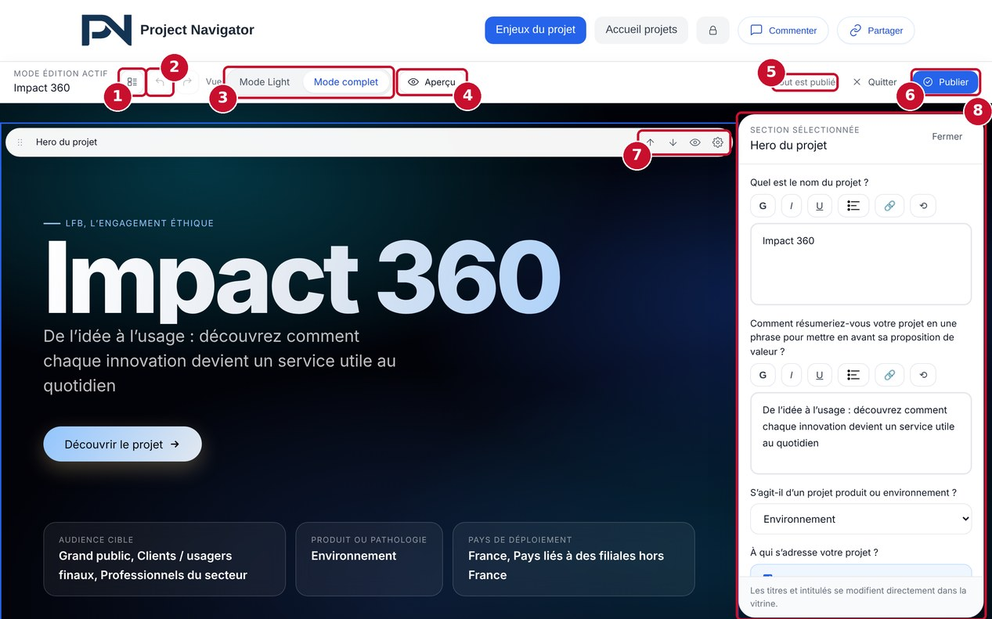
Le mode édition
← Sommaire
1
« Plan » : liste des sections pour s’y déplacer.
2
« Annuler » / « Rétablir »
3
Vue Light ou complète pendant l’édition.
4
« Aperçu » (touche P) masque les outils.
5
État : « Tout est publié » ou « Modifications non publiées ».
6
« Publier » rend vos changements visibles.
7
Barre de section : monter, descendre, masquer en vue Light, réglages, dupliquer, supprimer.
8
« Section sélectionnée » : les réglages de la section cliquée.
On modifie la vitrine elle-même : titres et intitulés se modifient directement dans la page, et chaque texte modifié met à jour la réponse du questionnaire.

Slide 23
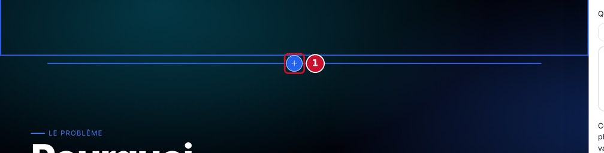
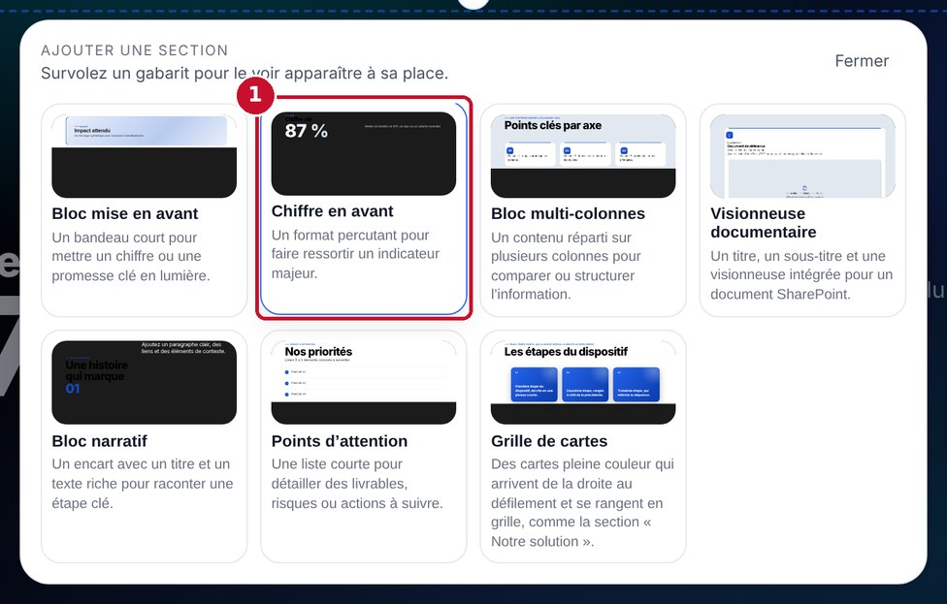
Ajouter une section
← Sommaire
1
« Ajouter une section ici » : survolez l’espace entre deux sections, le bouton + apparaît.
2
Choisissez un gabarit : survolez-en un pour le voir à sa place dans la vitrine, cliquez pour l’ajouter.
Les gabarits disponibles
Bloc mise en avant · Chiffre en avant
Bloc multi-colonnes · Grille de cartes
Visionneuse documentaire (un document déposé)
Bloc narratif · Points d’attention

Slide 24
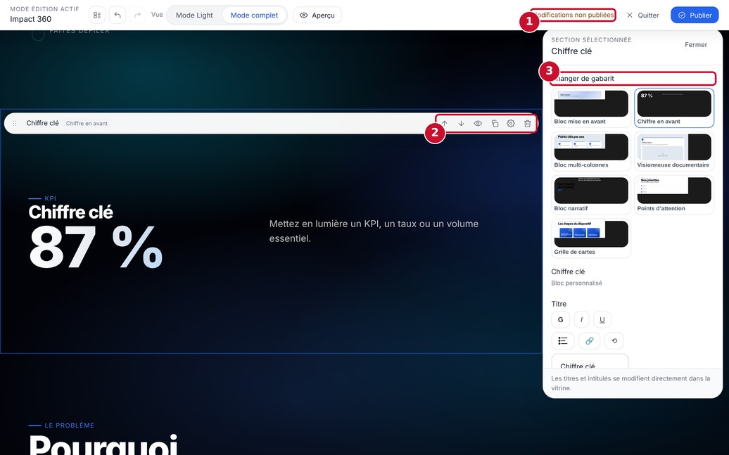
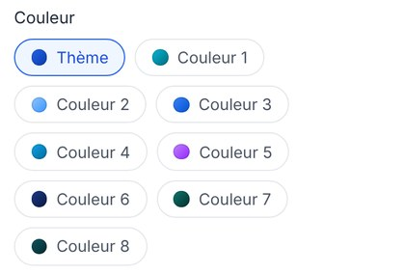
Régler une section : gabarit et couleur
← Sommaire
Couleur de la section
Par défaut elle suit le thème. Les autres couleurs proposées sont celles de la palette du thème.
1
Modifications non publiées : vos changements restent un brouillon personnel.
2
Barre de la section : dupliquer, supprimer, déplacer.
3
« Changer de gabarit » sans perdre le contenu.

Slide 25
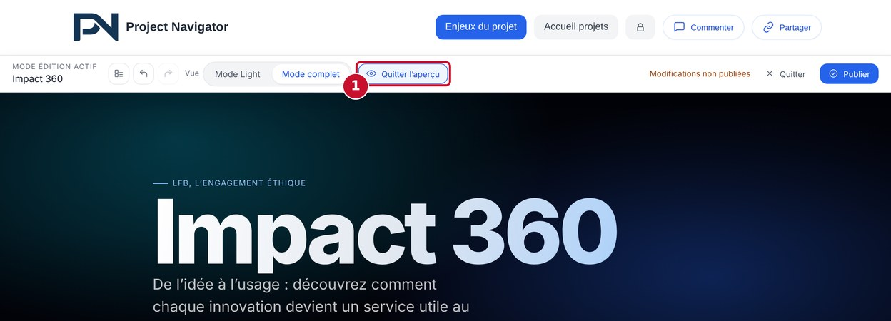
Aperçu, publication et brouillon
← Sommaire
Publier
« Publier » rend la nouvelle version visible de tous ceux qui ouvrent la vitrine.
Quitter sans publier
L’application demande « Abandonner les modifications non publiées ? » : « Continuer l’édition » ou « Abandonner ».
① « Quitter l’aperçu » : l’aperçu montre exactement ce que verra un lecteur.
À savoir
Brouillon retrouvé
Les jalons datés de la feuille de route se replacent seuls par ordre chronologique : c’est voulu.
En revenant, le bandeau « Brouillon non publié » propose « Reprendre l’édition » ou « Supprimer le brouillon ».

Slide 26
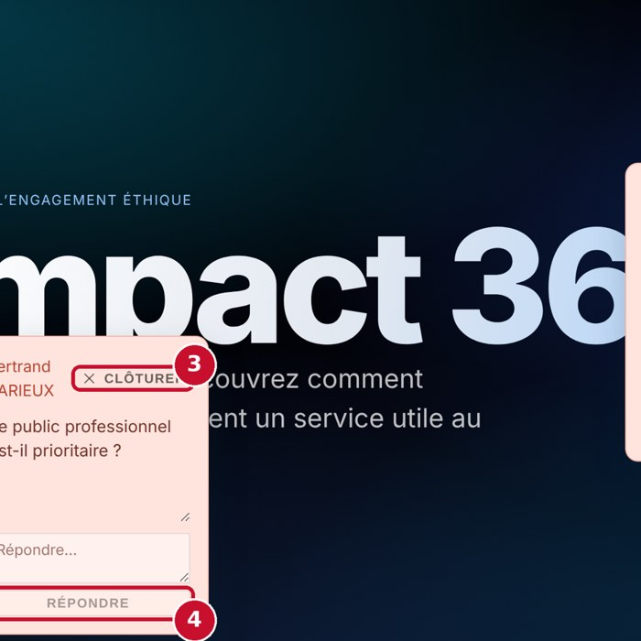
Présenter et recueillir des avis
← Sommaire
4
Dans cette partie
Masquer des parties : le mode Light
27
Partager la vitrine
28
Ce que voit le destinataire
29
Les post-its
30

Slide 27
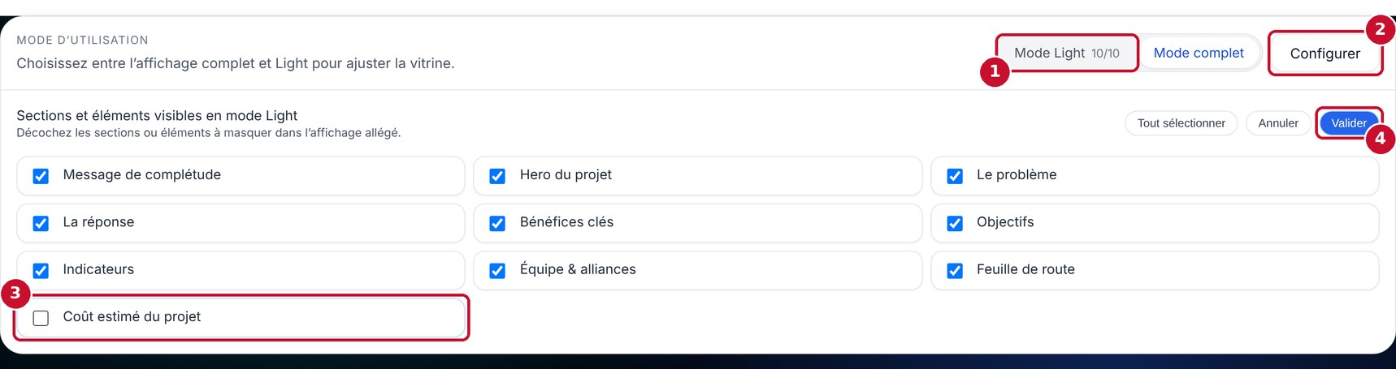
Masquer des parties : le mode Light
← Sommaire
1
« Mode Light » : n’affiche que les sections cochées (le compteur indique combien).
À savoir
2
« Configurer » ouvre la liste des sections et éléments.
Une seule vitrine, deux publics : le mode complet pour les experts, le mode Light pour une présentation rapide ou un public qui n’a pas à tout voir. En mode édition, chaque section a aussi « Masquer en vue Light ».
3
Décochez ce qui ne doit pas apparaître, par exemple « Coût estimé du projet ».
4
« Valider » enregistre la sélection.

Slide 28
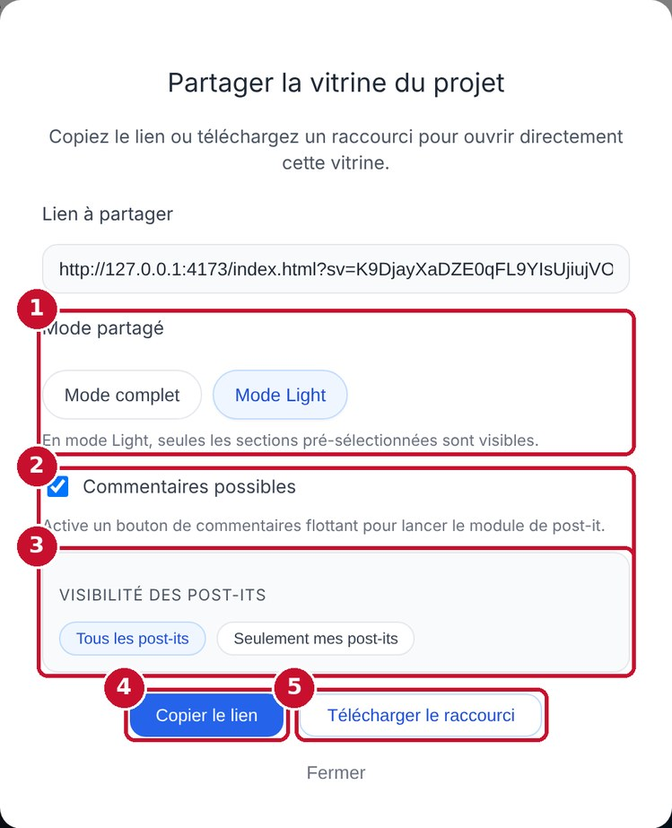
Partager la vitrine
← Sommaire
1
« Mode partagé » : complet ou Light. En Light, le destinataire ne peut pas basculer vers la version complète.
2
« Commentaires possibles » ajoute un bouton pour poser des post-its.
3
« Visibilité des post-its » : tous, ou seulement les siens.
4
« Copier le lien » à envoyer par Teams ou par mail.
5
« Télécharger le raccourci » pour l’ouvrir d’un double-clic.

Slide 29
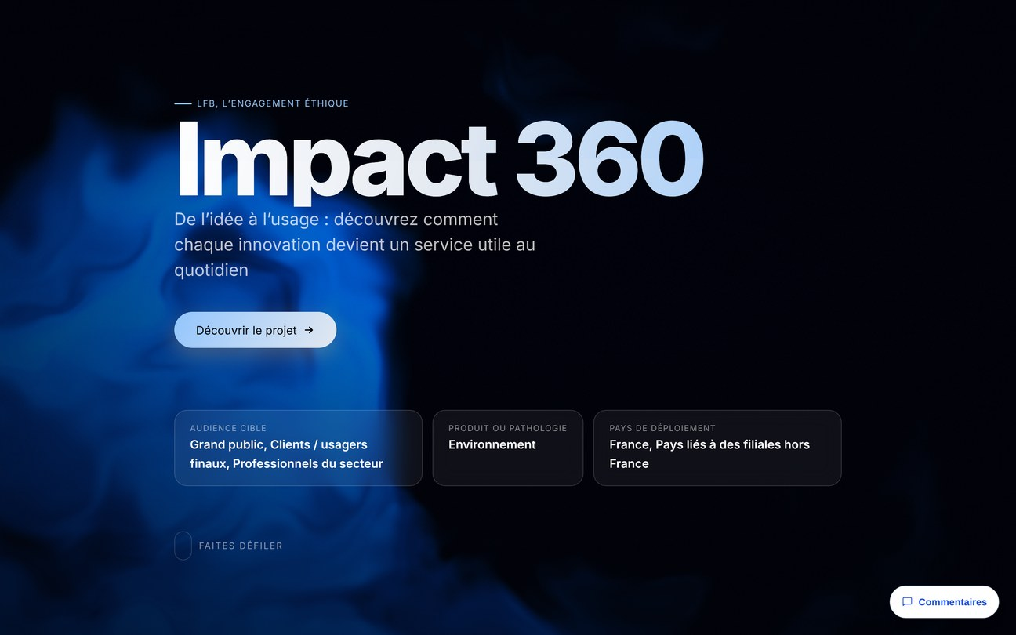
Ce que voit le destinataire du lien
← Sommaire
1
« Commentaires » : bouton flottant visible si les commentaires sont autorisés. Il active la pose de post-its.
La vitrine s’ouvre seule, sans la barre de navigation de l’application.
Elle respecte le mode choisi au partage.
Le lien est protégé : le modifier à la main ne donne pas accès à plus que ce que vous avez partagé.

Slide 30
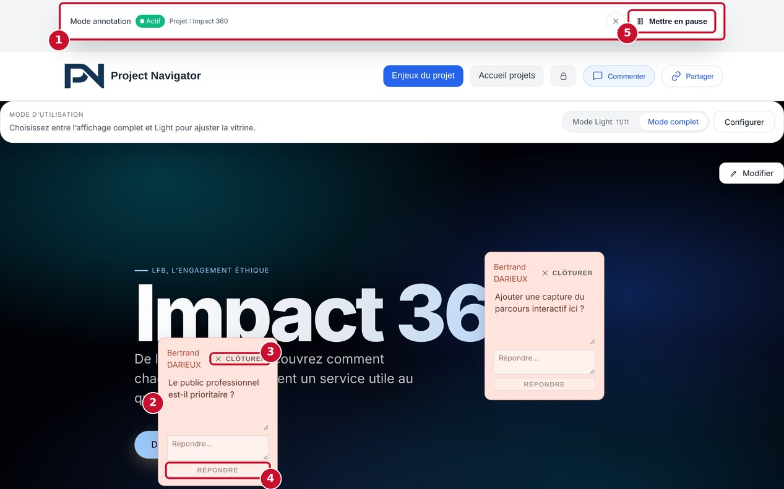
Les post-its : recueillir et traiter les retours
← Sommaire
1
« Mode annotation » : actif après « Commenter » (ou « Commentaires » chez le destinataire).
2
Un clic sur la vitrine pose un post-it à cet endroit.
3
« Clôturer » une remarque traitée.
4
« Répondre » pour échanger sur le post-it.
5
« Mettre en pause » pour cliquer sans poser de post-it.
Sur l’accueil, un badge « N retours » signale les post-its posés par d’autres personnes et pas encore traités sur la vitrine de votre projet.

Slide 31
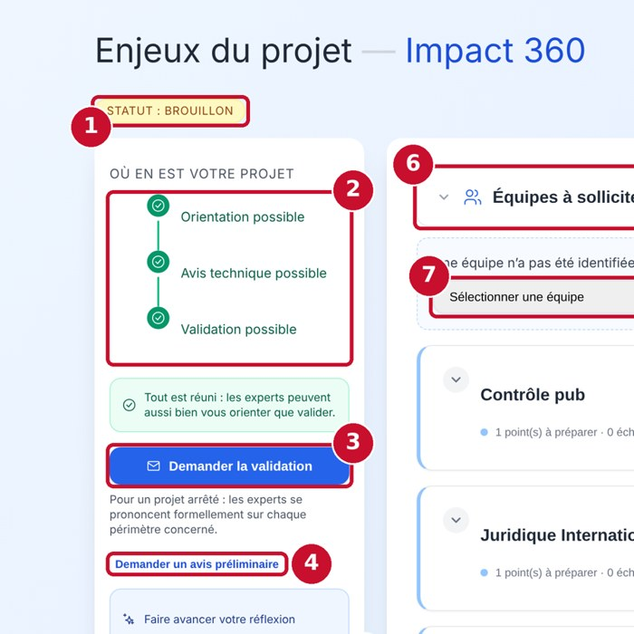
Les enjeux et la soumission
← Sommaire
5
Dans cette partie
La page « Enjeux du projet »
32
Où en est votre projet
33
Avis préliminaire ou validation
34
Équipes et points à préparer
35
Risques identifiés
36
Partage et rappel des réponses
37
Soumettre
38

Slide 32
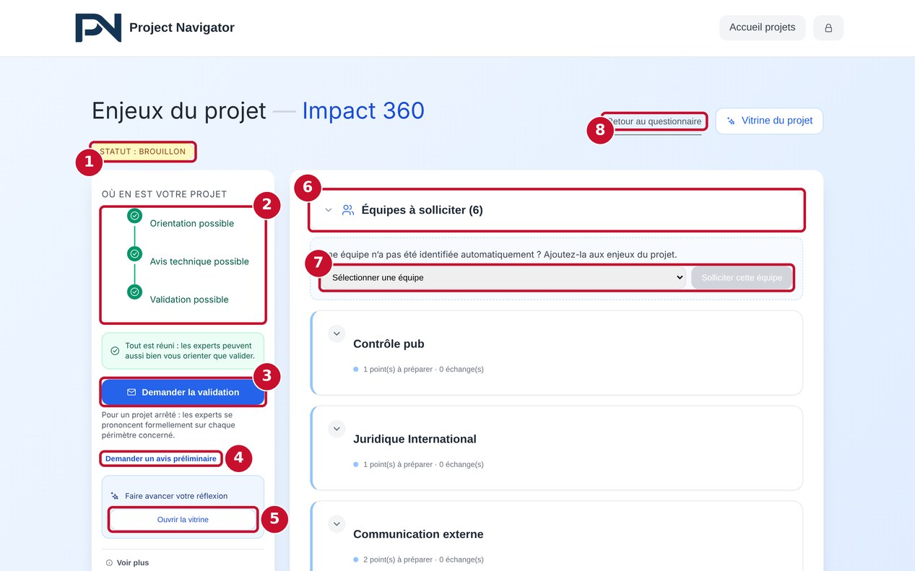
La page « Enjeux du projet »
← Sommaire
1
Statut du projet.
2
Paliers de consultation atteints.
3
« Demander la validation »
4
« Demander un avis préliminaire »
5
« Ouvrir la vitrine » pour faire avancer votre réflexion.
6
« Équipes à solliciter » : les experts concernés.
7
« Solliciter cette équipe » si une équipe manque.
8
« Retour au questionnaire »
Accès : « Enjeux du projet » (vitrine) ou « Consulter les enjeux » (carte).

Slide 33
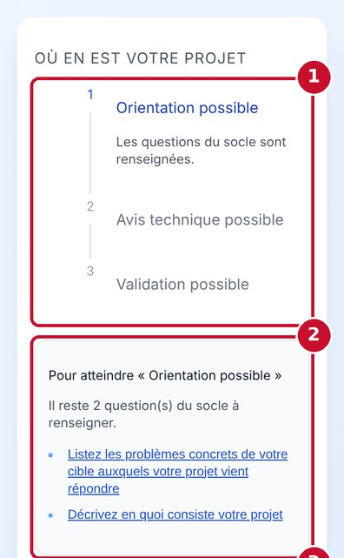
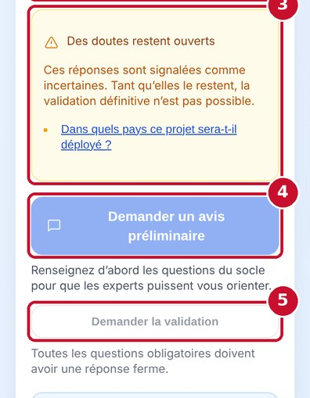
Où en est votre projet : trois paliers
← Sommaire
1
Les trois paliers
Orientation possible
2
Ce qui manque pour atteindre le palier suivant, avec un lien vers chaque question.
Les questions du socle sont renseignées.
3
Les doutes ouverts à lever avant la validation.
4
Avis technique possible
Bouton grisé avec la raison écrite en dessous.
Toutes les réponses obligatoires sont remplies (des doutes peuvent rester).
5
La validation reste visible même quand elle n’est pas encore possible.
Validation possible
Toutes les réponses sont définitives : aucun doute ouvert.
Avis technique et validation demandent le même dossier ; seule la fermeté des réponses les sépare.

Slide 34
Avis préliminaire ou validation
← Sommaire
Demander un avis préliminaire
Demander la validation
Pour un projet encore en construction.
Pour un projet arrêté.
Les experts vous orientent, signalent les points de vigilance et les questions à préparer.
Les experts se prononcent formellement sur chaque périmètre concerné.
Ce n’est pas une validation : le badge affiché sera « Avis préliminaire ».
Exige toutes les questions obligatoires avec une réponse ferme.
Possible dès que les questions du socle sont renseignées, même avec des doutes.
Le badge évolue jusqu’à « Validé » quand tous les avis requis sont favorables.
Dans les deux cas
À l’envoi, l’application indique quelles équipes seront notifiées. Le projet reste modifiable ensuite (partie 6).

Slide 35
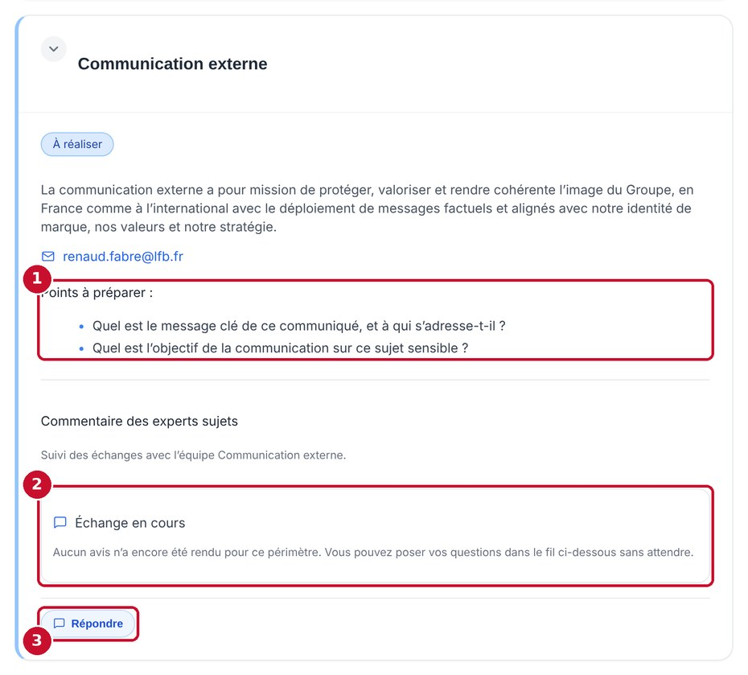
Équipes à solliciter et points à préparer
← Sommaire
1
« Points à préparer » : les questions que cette équipe pose systématiquement. Préparez-y une réponse.
2
« Échange en cours » : aucun avis n’a encore été rendu, vous pouvez déjà poser vos questions.
3
« Répondre » ouvre le fil d’échange avec l’équipe.
À savoir
Les cartes d’équipe sont repliées : un clic sur le nom de l’équipe les déplie. Une équipe manque ? « Solliciter cette équipe », sous la liste, l’ajoute aux enjeux et la notifie.

Slide 36
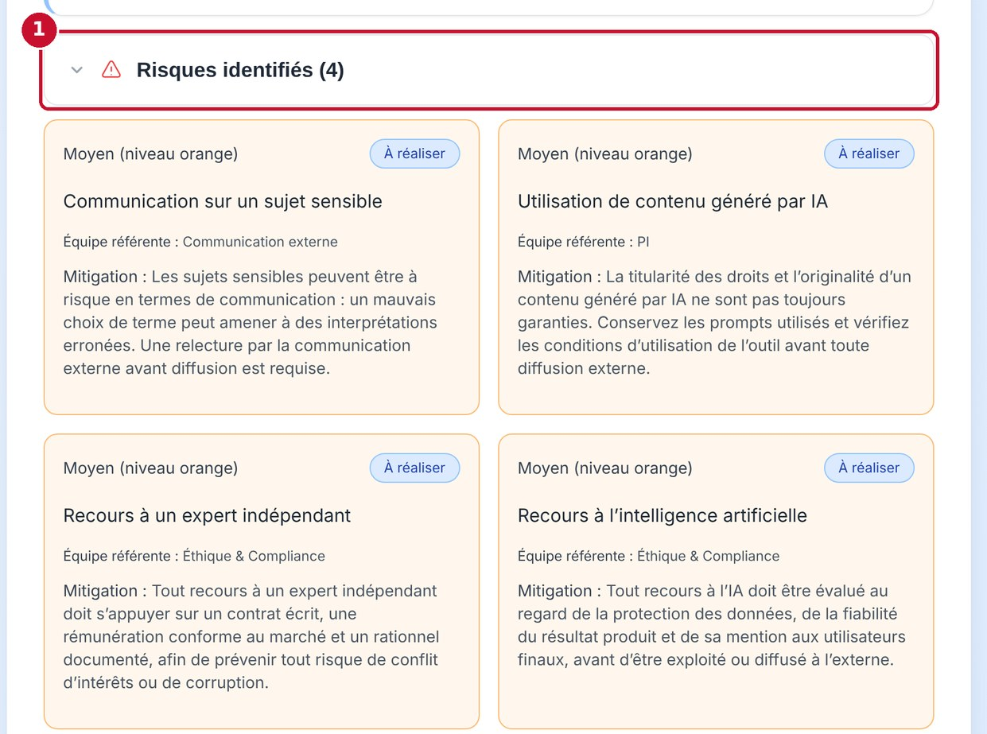
Risques identifiés et points de vigilance
← Sommaire
Niveau de criticité (faible, moyen, élevé) et priorité (« À réaliser », « À anticiper »…).
Équipe référente pour chaque risque.
Mitigation : l’action attendue pour réduire le risque.
Points de vigilance : délais à respecter entre vos dates, quand une règle en prévoit.
À savoir
Les risques se recalculent à chaque réponse modifiée : ils décrivent toujours l’état actuel du projet.

Slide 37
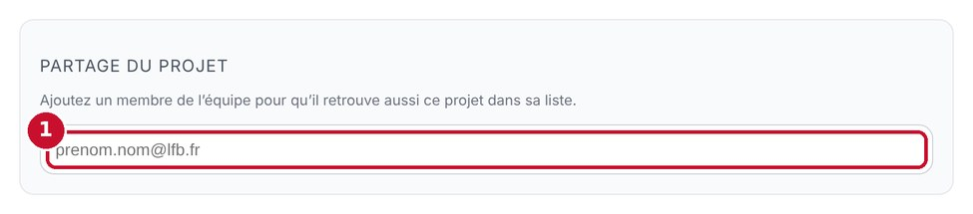
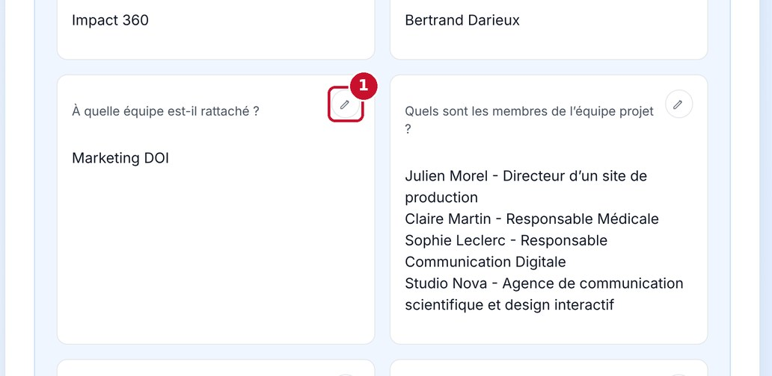
Partage du projet et rappel des réponses
← Sommaire
1
« Partage du projet » : ajoutez un collègue, il retrouvera le projet dans sa liste et pourra le faire évoluer avec vous.
La section « Rappel de vos réponses » se déplie avec « Afficher ».
1
Crayon à côté d’une réponse : ouvre directement la question pour la modifier (partie 6).

Slide 38
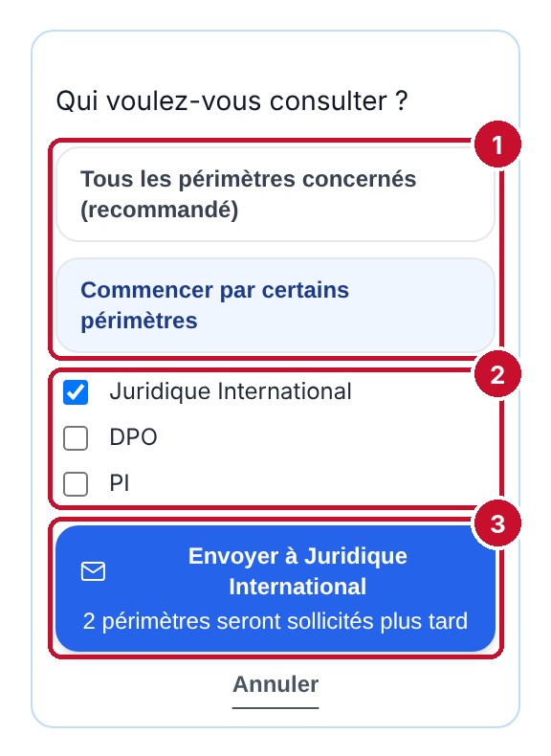
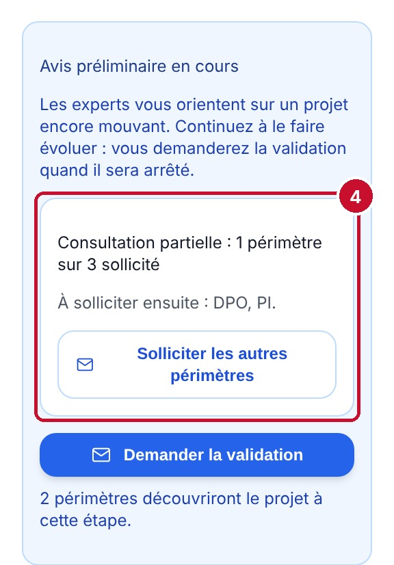
Soumettre et vérifier l’envoi
← Sommaire
1
« Qui voulez-vous consulter ? » : tous les périmètres (par défaut) ou certains d’abord.
2
Cochez qui consulter en premier.
3
Le bouton annonce l’envoi : à qui, et combien attendront.
4
Après l’envoi : « Consultation partielle » et les périmètres à solliciter ensuite.
Confirmation : « Avis préliminaire demandé : … » ou « Projet soumis : … ».
Seuls les périmètres retenus sont notifiés.
Le badge de la carte suit l’avancement des avis (annexe des statuts).

Slide 39
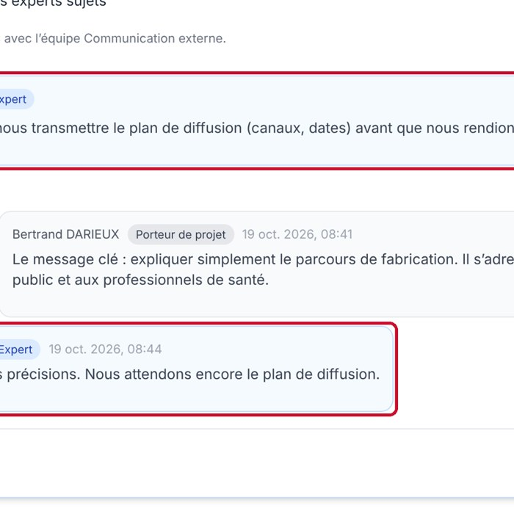
Après la soumission
← Sommaire
6
Dans cette partie
Suivre depuis l’accueil
40
Lire l’avis et répondre
41
Modifier un projet soumis
42
Envoyer la mise à jour
43
« À ré-examiner »
44
Le dernier tour avant lancement
45
Déclarer le lancement
46
Annuler, supprimer, rendre visible
47

Slide 40
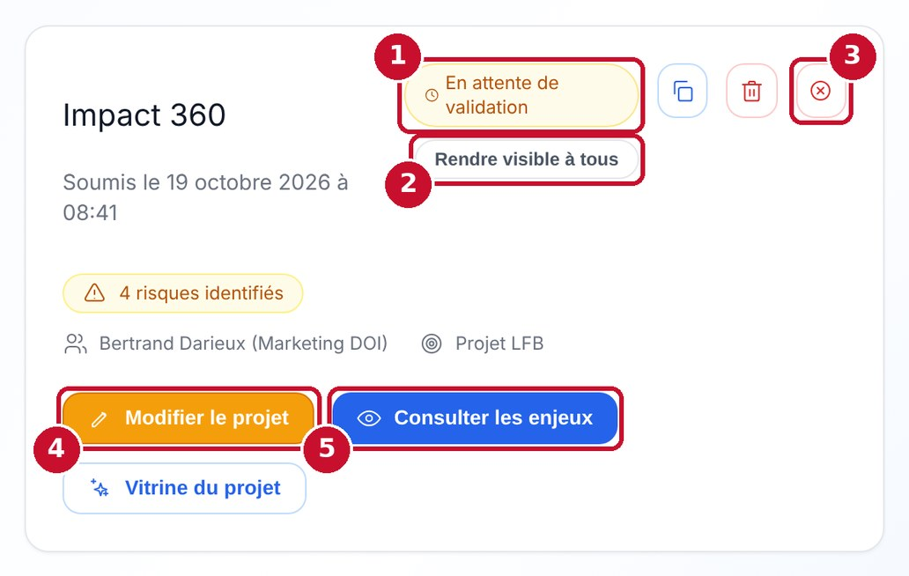
Suivre son projet depuis l’accueil
← Sommaire
1
Badge de validation : il remplace le statut une fois le projet soumis. Survolez-le pour le détail des avis.
2
« Rendre visible à tous » : le projet apparaît chez les autres dans « Projets partagés par d’autres équipes ».
3
Annuler la soumission : voir « Annuler, supprimer, rendre visible ».
4
« Modifier le projet » : le projet soumis reste modifiable.
5
« Consulter les enjeux »
Les badges possibles sont détaillés dans l’annexe « Les badges de vos projets ».

Slide 41
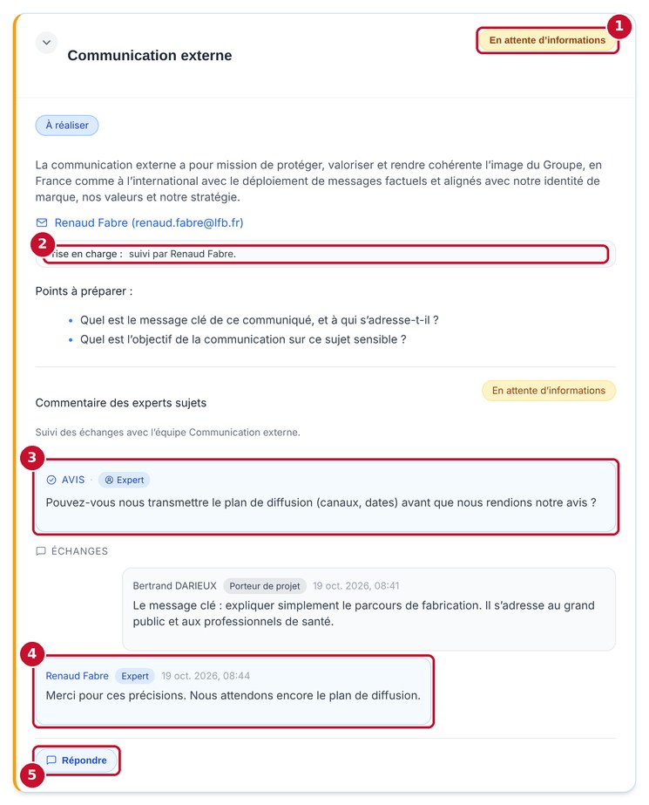
Lire l’avis des experts et leur répondre
← Sommaire
1
Statut de l’équipe : validé, validé sous conditions, en attente d’informations, non concerné ou refusé.
2
« Prise en charge » : l’expert qui suit votre projet ; les échanges suivants lui sont adressés.
3
« Avis » de l’équipe.
4
« Échanges » : le fil entre vous et l’équipe.
5
« Répondre » puis « Envoyer la réponse » (texte riche, liens, pièces jointes).

Slide 42
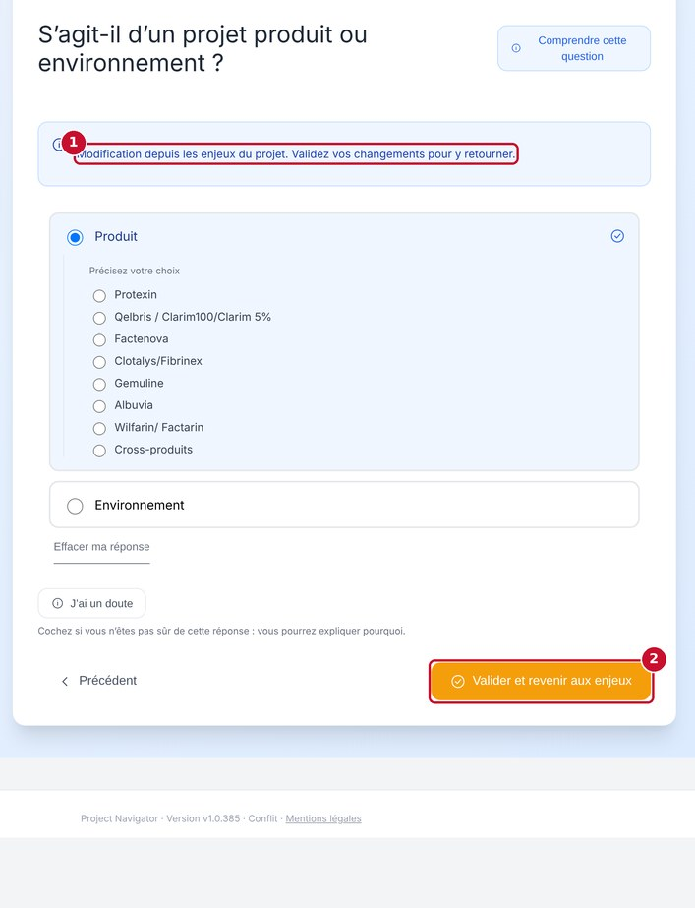
Modifier un projet soumis
← Sommaire
1
Bandeau « Modification depuis les enjeux du projet » : vous savez d’où vous venez.
2
« Valider et revenir aux enjeux » enregistre et vous ramène à la page des enjeux.
Trois façons d’ouvrir une réponse
Le crayon du « Rappel de vos réponses », dans les enjeux du projet.
« Modifier le projet » sur la carte de l’accueil.
« Retour au questionnaire » en haut des enjeux.

Slide 43
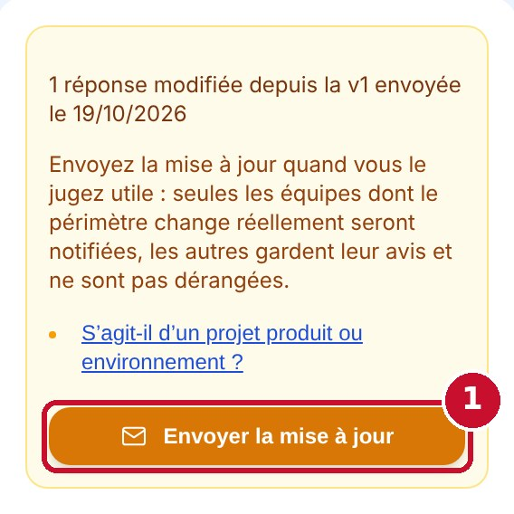
Envoyer la mise à jour
← Sommaire
Le périmètre d’une équipe change
Aucun périmètre ne change
Seules les équipes réellement concernées sont notifiées : nouvelle équipe, règles modifiées, ou équipe qui n’est plus concernée (elle en est informée).
La mise à jour est enregistrée sans déranger personne : les équipes gardent leur avis.
À savoir
Les champs de texte libre (descriptions, jalons, fichiers) ne déclenchent jamais de notification : aucune règle ne les lit. Les experts en voient le nombre lors de leur prochaine revue.
1
« Envoyer la mise à jour » : à cliquer quand vous jugez utile de prévenir les experts. La liste montre les réponses modifiées depuis le dernier envoi.

Slide 44
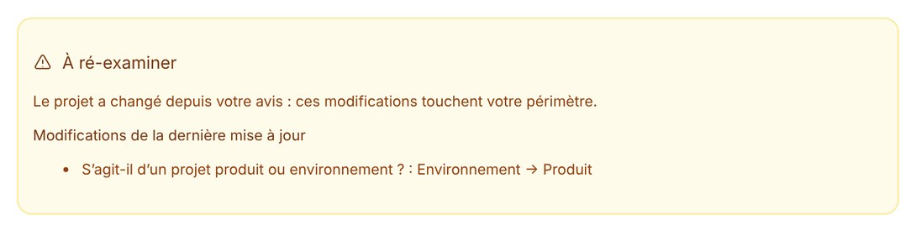
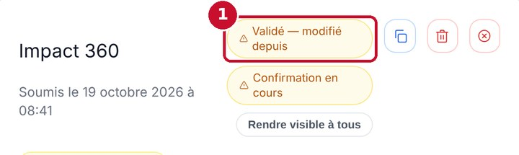
Quand un avis est à revoir
← Sommaire
Quand une mise à jour touche le périmètre d’une équipe qui avait déjà rendu son avis, sa carte affiche « À ré-examiner » avec la liste des modifications.
Sur l’accueil, un projet validé passe à « Validé — modifié depuis » : un « Validé » ne couvre que l’état du projet qui a été validé.
Le badge redevient « Validé » quand l’équipe a rendu un nouvel avis favorable.

Slide 45
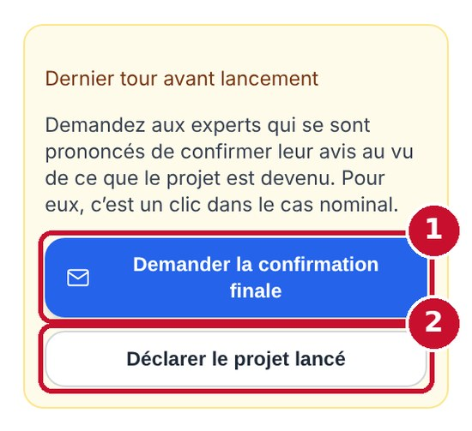
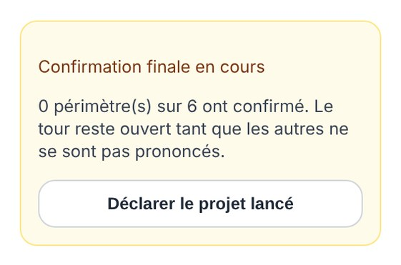
Le dernier tour avant lancement
← Sommaire
1
« Demander la confirmation finale » : les experts qui se sont déjà prononcés sont invités à confirmer leur avis sur l’état actuel du projet. Pour eux, c’est un clic dans le cas nominal.
2
« Déclarer le projet lancé » (page suivante).
« Confirmation finale en cours » indique combien de périmètres ont confirmé.
Un expert peut aussi répondre qu’il doit réexaminer : le tour reste ouvert jusqu’à son nouvel avis.
Rappels : à l’approche de la date de lancement, si la confirmation n’a pas été demandée, vous recevez un rappel (par défaut 30 puis 10 jours avant).
Le tour peut être relancé si le lancement est repoussé.

Slide 46
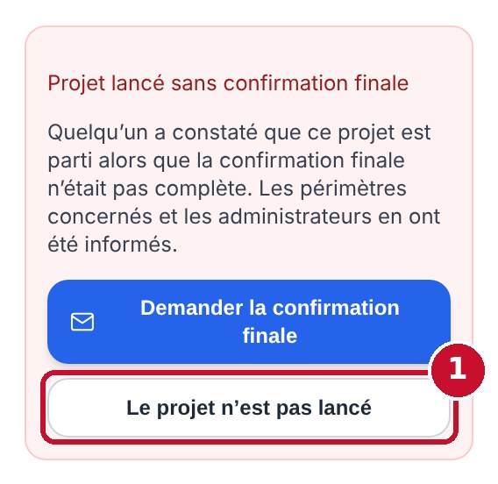
Déclarer le lancement
← Sommaire
L’application ne devine pas un lancement : une date prévisionnelle dépassée ne prouve rien. C’est à vous (ou à un administrateur, ou à un expert du projet) de le déclarer.
Lancé avec une confirmation incomplète, le projet affiche « Projet lancé sans confirmation finale » ; les périmètres concernés et les administrateurs en sont informés.
Si la date annoncée est passée alors que la confirmation est encore en cours, le badge « Lancement en attente » indique que le délai est côté revue, pas côté porteur.
1
« Le projet n’est pas lancé » annule une déclaration faite par erreur.

Slide 47

Annuler, supprimer, rendre visible
← Sommaire
Annuler la soumission
Icône ⊗ sur la carte. Le projet n’est plus traité par les équipes et n’envoie plus de notification ; il reste dans votre liste avec « Soumission annulée ».
Supprimer
Icône corbeille : le projet part dans la « Corbeille » (partie 1), d’où il peut être restauré. Les experts ne le voient plus dans leurs files.
Rendre visible à tous / Rendre privé
Sur un projet soumis : il apparaît (ou disparaît) chez les autres utilisateurs, dans « Projets partagés par d’autres équipes ».

Slide 48

Inspiration et aide
← Sommaire
7
Dans cette partie
Ajouter une inspiration
49
Retrouver une inspiration
50
Le guide interactif
51

Slide 49

Ajouter une inspiration et la partager
← Sommaire
1
« Portée de l’inspiration » : « Personnel » (vous seul) ou « Partagé » (tout le monde).
2
« Documents » : ajoutez supports, photos ou présentations.
3
« Valider » enregistre l’inspiration.
Accès : onglet « Inspiration » de l’accueil, puis « Ajouter un projet inspirant ».
Les champs marqués * sont obligatoires : titre, laboratoire, cible, typologie, aire thérapeutique, pays.
Une bonne idée vue ailleurs profite à tous si elle est partagée.

Slide 50



Retrouver et modifier une inspiration
← Sommaire
Filtres : laboratoire, cible, typologie, aire thérapeutique, pays.
Sur la fiche : « Modifier » sur chaque champ, et « Mode de partage » pour passer de Personnel à Partagé.
1
« Inspirations partagées » et « Inspirations personnelles » sont listées séparément.
2
« Fiche complète » ouvre l’inspiration.

Slide 51


Le guide interactif
← Sommaire
« Tour rapide »
« Créer un projet »
« Valider son projet »
« Présenter son projet »
« Trouver l’inspiration »
Le menu d’entrée : cinq parcours au choix.
① « Aide » : ouvre la foire aux questions.
À savoir
Le guide tourne sur un projet de démonstration : il ne modifie aucun de vos projets. Relancez-le depuis « Guide interactif » sur l’accueil.

Slide 52
Annexes
← Sommaire
Je veux… · Les statuts · Questions fréquentes

Slide 53
Je veux… (1/3)
← Sommaire
Je veux…
Où cliquer
Page
Changer mon périmètre ou ma langue
Accueil → icône « Mon profil »
12
Créer un projet
Accueil → « Créer un projet »
14
Reprendre un brouillon
Carte → « Continuer l’édition »
8
Repartir d’un projet existant
Carte → icône « Dupliquer »
9
Retrouver un projet supprimé
« Mes projets » → « Corbeille » → « Restaurer »
10
Voir les projets de mes collaborateurs
Accueil → onglet « Mon équipe »
11
Être aidé sur une question
« Comprendre cette question »
15
Répondre sans être sûr
« J’ai un doute »
16
Modifier la vitrine
Vitrine → « Modifier » → « Publier »
22
Ajouter une section à la vitrine
« Ajouter une section ici »
23
Masquer des sections
« Configurer » → « Mode Light »
27

Slide 54
Je veux… (2/3)
← Sommaire
Je veux…
Où cliquer
Page
Partager la vitrine
Vitrine → « Partager »
28
Lire et traiter les post-its
Vitrine → « Commenter »
30
Voir les enjeux compliance
Vitrine → « Enjeux du projet »
32
Savoir ce qui manque avant de soumettre
« Où en est votre projet »
33
Ajouter une équipe oubliée
« Solliciter cette équipe »
35
Associer un collègue au projet
« Partage du projet »
37
Soumettre mon projet
« Demander un avis préliminaire » / « Demander la validation »
34
Répondre à un expert
Carte de l’équipe → « Répondre »
41
Modifier une réponse après soumission
Crayon du « Rappel de vos réponses »
42
Prévenir les experts d’un changement
« Envoyer la mise à jour »
43
Demander la confirmation finale
« Demander la confirmation finale »
45

Slide 55
Je veux… (3/3)
← Sommaire
Je veux…
Où cliquer
Page
Déclarer le lancement
« Déclarer le projet lancé »
46
Annuler une soumission
Carte → icône ⊗
47
Partager une inspiration
« Ajouter un projet inspirant » → « Partagé »
49
Revoir une visite guidée
Accueil → « Guide interactif »
51

Slide 56
Les badges de vos projets
← Sommaire
Brouillon en cours
Projet pas encore soumis.
Confirmation en cours
Confirmation finale demandée, pas encore complète.
En attente de validation
Soumis ; tous les avis requis ne sont pas encore favorables.
Lancement en attente
Date de lancement passée, confirmation incomplète.
Avis préliminaire
Avis rendus sur une demande préliminaire : ce n’est pas une validation.
Lancé sans confirmation
Lancement déclaré avec une confirmation incomplète.
Validé
Tous les avis requis sont favorables.
Soumission annulée
Le projet n’est plus traité par les équipes.
Validé — modifié depuis
Validé, puis modifié : au moins un périmètre doit ré-examiner.
Visible par tous
Le projet apparaît chez les autres utilisateurs.
Refusé
Au moins un avis défavorable.
N retours
Post-its d’autres personnes, non traités, sur la vitrine.

Slide 57
Les avis des experts
← Sommaire
Statut posé par chaque équipe sur son périmètre
Comment se calcule le badge
Validé
compte comme favorable
Les équipes déclenchées par vos réponses, et les comités déclenchés, doivent se prononcer.
Validé sous conditions
compte comme favorable
Un comité dont le commentaire n’est pas requis ne bloque pas le badge, mais son refus compte.
Non concerné
compte comme favorable
Un projet sans aucune équipe concernée garde le badge « Enjeux finalisés ».
En attente d’informations
n’est pas favorable : l’équipe attend une réponse
Refusé
suffit à faire passer le projet en « Refusé »

Slide 58
Questions fréquentes
← Sommaire
Dois-je enregistrer mes réponses ?
Une fois soumis, mon projet est-il figé ?
Non pour le questionnaire : la sauvegarde est continue. Oui pour la vitrine : il faut cliquer sur « Publier ».
Non. Modifiez-le, puis « Envoyer la mise à jour » : seules les équipes concernées sont prévenues.
Je ne connais pas encore une réponse.
Une équipe me semble manquer.
« J’ai un doute » : suffisant pour un avis préliminaire, à lever avant la validation.
« Solliciter cette équipe » dans les enjeux du projet.
Mon collègue ne voit pas mon projet.
J’ai supprimé un projet par erreur.
Ajoutez-le dans « Partage du projet », ou envoyez-lui le lien de la vitrine.
Il est dans la « Corbeille », à côté du nombre de projets de « Mes projets » : « Restaurer ».

Slide 59
Bonne utilisation de Project Navigator
← Sommaire
Une question ? « Guide interactif » et « Partagez votre avis », sur l’accueil.

